Slide 1
Образ Петербурга в русской литературе. Петербург Ф.М.Достоевского.
Урок подготовила
преподаватель русского языка и литературы
АМПЛ №77
Харламова Светлана Афанасьевна

Slide 2
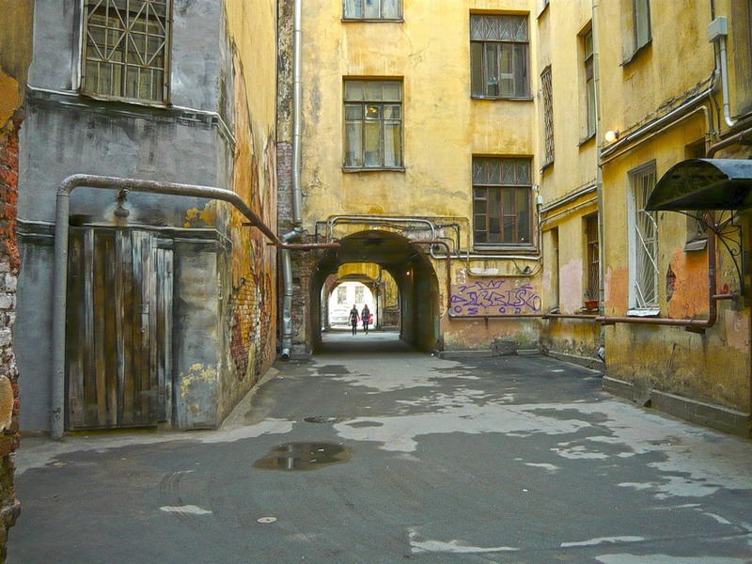
О Петербург, проклятый Петербург Здесь, право, нельзя иметь души! Здешняя жизнь давит меня и душит! В.А. Жуковский

Slide 3
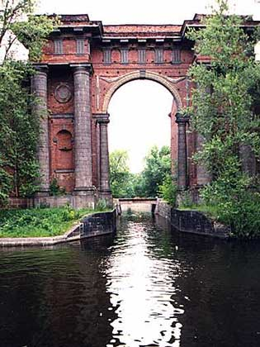
Город пышный, город бедный, Дух неволи, стройный вид, Свод небес зелено–бледный, Сказка, холод и гранит… А.С. Пушкин

Slide 4
Петербург в русской литературе XVIII - 1-ой половины XIX века
XVIII век.
М.В. Ломоносов К. Батюшков «Прогулка в Академию художеств»
Восхищение красотой и совершенством архитектурного ансамбля Петербурга.
XIX век.
А.С. Пушкин
Петербургская повесть «Медный всадник» | Роман в стихах «Евгений Онегин»
Люблю тебя, Петра творенье, Люблю твой строгий, стройный вид, Невы державное теченье, Береговой ее гранит, Твоих оград узор чугунный, Прозрачный сумрак, блеск безлунный | Город пышный, город бедный Дух неволи, стройный вид Свод небес зелено – бледный, Скука, холод и гранит
Город противоречив, двойственен. Человек в этом городе одинок, город сводит героя с ума.
Н.А. Некрасов
…Грязны улицы, лавки, мосты, каждый дом золотухой страдает… …в июле пропитан ты весь смесью водки, конюшни и пыли- характерная русская смесь...
Город бедняков. Город и улицы символичны. Показывает город через уличные сцены. Пейзаж мрачен.

Slide 5
Н.В. Гоголь
«Петербургские повести» | «Мертвые души»
О, не верьте этому Невскому проспекту!» | «…капитан Копейкин и очутился вдруг в столице, которой подобной, так сказать, нет в мире! Вдруг перед ним свет, так сказать, некоторое поле жизни, сказочная Шехерезада. Вдруг какой – нибудь эдакой, можете себе представить Невский проспект, или там, знаете, какая-нибудь Гороховая, черт возьми! Или там эдакая какая – нибудь Литейная; там шпиц эдакой какой – нибудь в воздухе, мосты там висят эдаким чертом .можете представить себе безо всякого, то есть, прикосновения, - словом, Семирамида, сударь, да и полно!»
Почти отсутствует описание городского пейзажа, проявляется интерес к обитателям Петербурга. Великолепие города отступает перед проблемами обезличивания человека. Город холодный, равнодушный, он враждебен человеку.
Натуральная школа (Д. Григорович «Петербургские шарманщики», Н. Некрасов «Петербургские углы», Вс. Крестовский «Петербургские трущобы»)
Появляется интерес к петербургским низам, трущобам, типам. Тема Петербурга сближается с темой маленького человека.

Slide 6
ВЫВОДЫ.
На протяжении полутора столетий образ города Петербурга менялся, менялись и чувства авторов к этому городу – от восхищения к презрению. Посмотрим сегодня на северную столицу глазами Ф.М. Достоевского. Описываемые в романе события происходят в Петербурге в 60-е годы XIX века. Писатель считал Петербург «самым фантастическим городом на земле», поэтому неслучайно «самый фантастический роман» был создан на петербургском материале. Интерес к теме Петербурга начал развиваться с самого основания города. На протяжении столетий Петербург являлся центром живого взаимодействия России с Европой и всем миром, своего рода лабораторией, где русская национальная культура разрабатывала связи и взаимодействия с иноязычными культурами. Даже в самом имени города соединились три языка: санкт – латинское слово, что в переводе означает «святой», Петер – греческое слово и в переводе означает «камень, скала», бург – слово немецкое и имеет значение «замок, крепость». Почти со времени основания Петербурга сосуществовали две противоречивые тенденции в его оценке и роли в судьбе России. С одной стороны, «Северная Пальмира», «чудотворный град», победитель стихии, с другой – проклятый город с нерусским именем, народное пророчество «Петербургу быть пусту».

Slide 7
Петербург в произведениях Ф. М. Достоевского.
Достоевский написал чуть больше 30 произведений, в 20 из них присутствует
Петербург. Иногда как фон, чаще как действующее лицо .
«…самое интересное во всех отношениях время – осень, особенно если не очень ненастна. Осенью закипает новая жизнь на весь год, начинаются новые предприятия, приезжают новые люди, являются новые литературные произведения…»
Наиболее часто встречающееся время в описаниях Петербурга – закаты солнца. «Косые лучи заходящего солнца» – этот образ существует почти во всех его романах. «Я люблю мартовские солнца в Петербурге, особенно закат, разумеется, в ясный морозный вечер. Вся улица вдруг блеснет, облитая ярким светом. Все дома как будто вдруг засверкают. Серые, желтые и грязно-зеленые цвета их потеряют на миг всю угрюмость; как будто на душе просияет…».
Город, залитый лучами солнца, – любимый образ Достоевского, но это именно «озарения» Петербурга: «солнце у нас такой редкий гость».
Особенно таинственны набережные Петербурга – Екатерининский канал, Фонтанка, Нева… Водная стихия Петербурга как бы усиливает его мрачный колорит, доводя ситуацию порой до абсурда. Рисуя свои картины взаимодействия человека и города, Достоевский описывает все в мельчайших подробностях, следя за тончайшими изменениями в их «общении».

Slide 8
ПЕТЕРБУРГ в романе «Преступление и наказание»

Slide 9
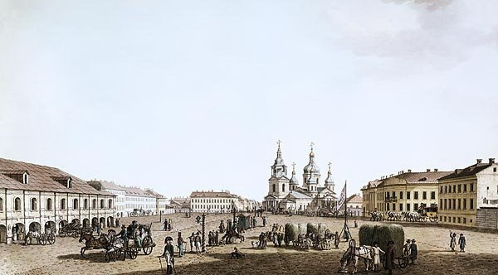
Сенная площадь
Сенная площадь имела какую-то особенную притягательную силу для Раскольникова. Его постоянно что-то тянуло сюда. Сенная всегда была многолюдна, грязна, славилась низкопробными заведениями, трактирами, кабаками. Весь этот район (Сенная и прилегающие к ней улицы) считался самым злачным местом Петербурга, его «чревом». Здесь было сосредоточено множество публичных домов, ночлежек, «номеров» с дурной репутацией.
Долгое время район Сенной площади оставался запущенным и неблагоустроенным. Обилие кабаков и ночлежных домов, соседство с печально знаменитой «Вяземской лаврой» – приютом обездоленных и опустившихся людей – превращало его в «петербургские трущобы».
За покупками на Сенную приходил в основном трудовой люд. Тогда Сенная являлась не только торжищем, но и биржей труда – здесь предлагали себя оброчные крестьяне – каменщики, плотники. Здесь же подвергались телесным наказаниям крепостные дворовые люди.

Slide 10
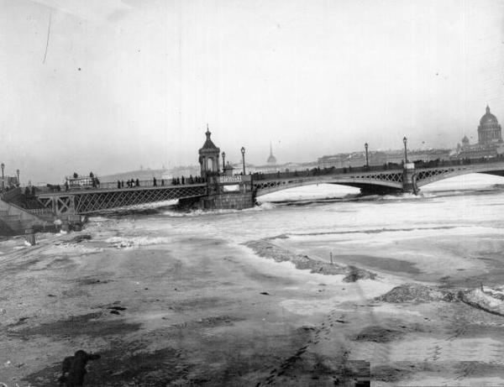
Родион Раскольников, в своих лихорадочных блужданиях по городу, любил останавливаться на мостах и глядеть в воду. У него даже были излюбленные места. Он любил стоять на Николаевском мосту (теперь – мост Лейтенанта Шмидта): Раскольников «оборотился лицом к Неве, по направлению дворца». На мосту, с которого открывается величественная невская панорама, Раскольников чуть не попал под богатую коляску, и кучер хлестнул его кнутом на потеху прохожим..

Slide 11
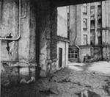
(«На улице жара стояла страшная… грустный колорит картины» ч.1 гл.1; «На улице опять жара стояла страшная…грустный колорит картины» ч.2 гл.1; «Был уже поздний вечер… пылью, стоячей водой» ч.3 гл.6)

Slide 12
«Лестница чем дальше, тем становилась темнее… на верху этой лестницы было очень темно», «Лестница была узенькая, крутая и вся в помоях»)

Slide 13
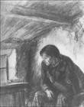
(«Это была крошечная клетушка…
маленький столик» ч.1 гл.3)

Slide 14
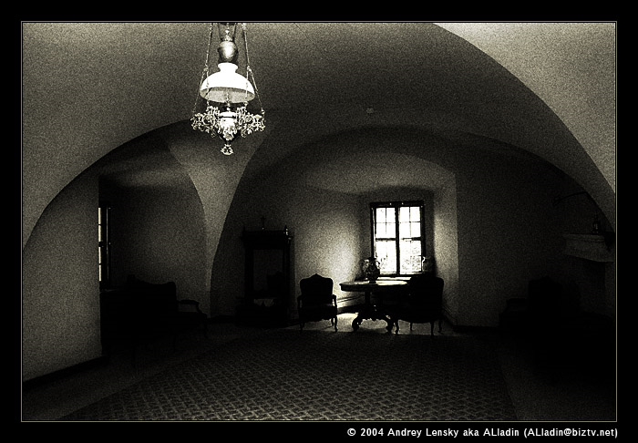
(«Маленькая закоптелая кровать…ком-ната его
(Свидригай-лова) была проходная» ч.1 гл.2

Slide 15
ВЫВОДЫ:
У Достоевского Петербург - это город контрастов: " униженных и оскорбленных " и " сильных мира сего ", это город, где нечем дышать, город равнодушия и бесчеловечности, это и город-убийца, и город-призрак, и город-тупик.
Петербург-это город, в котором невозможно быть здоровым, бодрым, полным сил. Он душит и давит. Он — соучастник преступлений, соучастник безумных идей и теорий. Он — свидетель кошмарных снов и человеческих несчастий.
В Петербурге Достоевского жизнь приобретает фантастически уродливые очертания, и реальное кажется нередко кошмарным видением, а бред и сон - реальностью. Атмосфера этого Петербурга — атмосфера тупика и безысходности.

